Slide 1
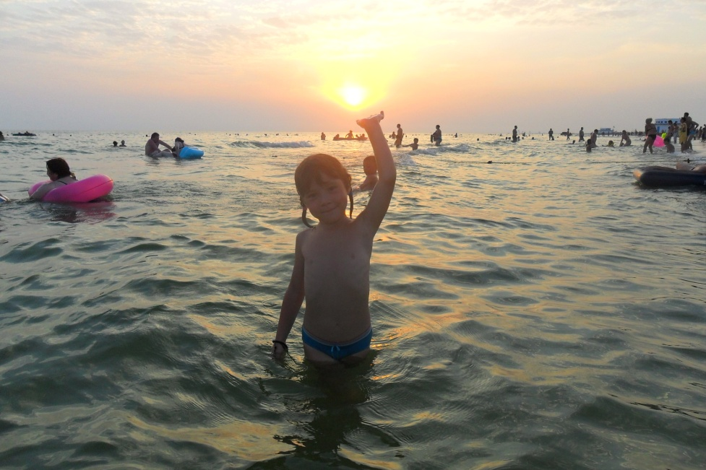
Муниципальное бюджетное общеобразовательное учреждение «Средняя общеобразовательная школа №1»
Работа по теме
«Три вопроса по сказке
Отфрида Пройслера «Маленький Водяной»
Выполнила ученица 2Г класса Юнусова Полина

Slide 2
Отфрид Пройслер –автор сказки «Маленький Водяной»

Slide 3
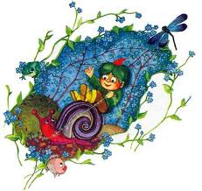
Вопрос №1
«Что у Маленького Водяного произошло впервые в жизни?»
Ответ

Slide 4
Вопрос №1
«Что у Маленького Водяного произошло впервые в жизни?»
Ответ
Вынырнул из воды

Slide 5
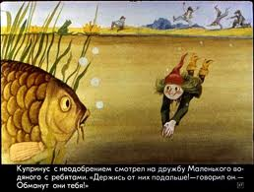
Вопрос №2
«Что удивило Маленького Водяного , когда он вынырнул из воды?»
Ответ

Slide 6
Вопрос №2
«Что удивило Маленького Водяного , когда он вынырнул из воды?»
Ответ
Узнал, что есть воздух

Slide 7
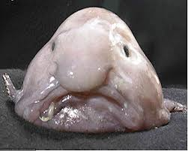
Вопрос №3
«Что предложил Маленький Водяной своему отцу, когда впервые увидел людей?»
Ответ

Slide 8
Вопрос №3
«Что предложил Маленький Водяной своему отцу, когда впервые увидел людей?»
Ответ
Подойти к ним и познакомиться

Slide 9
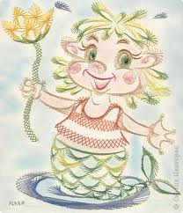
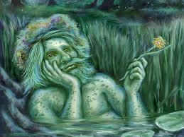
Спасибо за внимание!

